Slide 1
101 Jahre Elektronische Musik
Computer:
1. LA-Synthese
2. MIDI und Workstations
3. Controller
4. Groovebox

Slide 2
Überblick über alle „Synthese-Arten“
Rein synthetisch Klangerzeugung, z.B. analoge und rein-digitale Synthesizer,
ausschließlich „samplebasiert“: es werden nur (digitale) Aufnahmen akustischer Klänge gespielt, z.B. Digitalpianos oder Sounddatei von „Sibelius“,
LA-Synthese: Einschwingvorgang als Sample, restlicher Klang synthetisch, z.B. PC-Soundcard.
Aufnahme, Manipulation und Wiedergabe von Samples erfordert ein Computerprogramm und entsprechend große Speicher.

Slide 3
1988: „Workstation“
LA-Synthese
Integrierter MIDI-Sequenzer
Demo zur LA-Synthese: ein Klavier ist am Einschwingvorgang zu erkennen, der stationäre Klang und Ausschwingvorgang sind relativ irrelevant.
Ein Klavier mit und ohne Einschwingvorgang: https://www.musik-for.uni-oldenburg.de/EM2022/einschwingvorgang-klavier.mp3

Slide 4
1983: MIDI
Musical Instrument Digital Interface
Keyboards und Synthesizer miteinander verbinden,
Spielaktionen auf einen Keyboard digital ohne Audiodatei aufzeichnen,
größere Musikstücke mit geringen Datenmengen aufzeichnen,
Klangprogramme universell aufzeichnen und gegenseitig austauschen,
Trennung von Tastatur und „Soundmodul“: viele Sounds von einer Tastatur aus spielen.
Später:
Midirecording – „Sequenzer-Software“
Standard Midifiles
GM-Soundbibliothek („Soundcard)
Algorithmisches Komponieren (z.B. MAX)
Notenprogramme

Slide 5
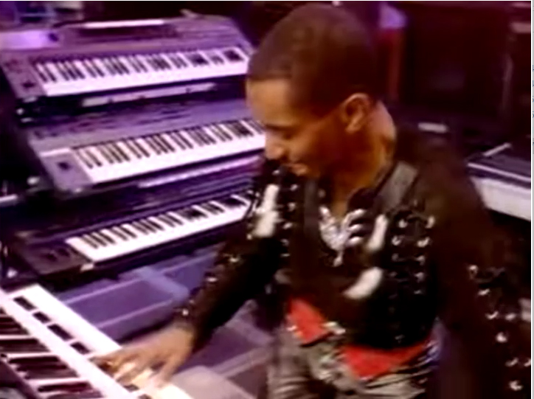
Grundidee 1 von MIDI:
Synthis miteinander koppeln

Slide 6
Grundidee 2 von MIDI:
Alle musikalisch relevanten Aktionen werden digitalisiert (von 0 bis 127 durchnumeriert).
MIDI-Nr. 36 48 60 72 84
trad. CC C c‘ c“ c³
modern C1 C2 C3 C4 C5

Slide 7
Grundidee 3 von MIDI:
Statt Audiodateien nur „Synthi-Aktionen“ speichern
Beispiel „Oxygene“:
30 MB wav
3 MB mp3
30 KB
Faktor 1000
Notenschrift
Instrumentieren
Tempoänderung
usw.
MIDI digitalisiert genauso wie die traditionelle Notenschrift!

Slide 8
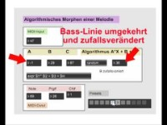
Anwendung von MIDI 1:
Algorithmisches Komponieren durch mathematisches Manipulieren von MIDI-Zahlen:
https://youtu.be/z1GuA6kAn38

Slide 9
Anwendung von MIDI 2:
Midifiles (= eine Datei, die ausschließlich MIDI-Daten und keine Sounds enthält) werden
mit Notenprogrammen hergestellt,
oder in sog. Sequenzerprogrammen explizit zusammen gestellt,
oder direkt auf einem MIDI-Recorder aufgenommen.
auf einer PC-Soundcard abgespielt,
verwendet, um Samples zu triggern,
dienen Notenprogammen als Grundlage für Notendruck.
Datei-Endungen:
mid = Midifile
mp3 = komprimierte Audiodatei
wav oder acc = nicht komprimierte Audiodatei

Slide 10
Anwendung von MIDI 3:
Controller (= eine Gerät, mit dem MIDI-Programme abspielbar und manipulierbar sind, z.B. ein Keyboard oder ein DJ-Controller)
Beispiel eines modernen DJ-Controllers:
Controller
PC mit Programm
Sounds
DJ spielt live,
reagiert auf
Publikum
vorab
programmiert
Publikum
reagiert

Slide 11
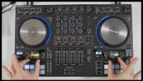
Anwendung von MIDI 3:
Controller (= eine Gerät, mit dem MIDI-Programme abspielbar und manipulierbar sind, z.B. ein Keyboard oder ein DJ-Controller)
https://www.youtube.com/watch?v=OtcToguhf3s

Slide 12
Groovebox, Drumpads und verwandte Instrumente
Ziel: manuelle Steuerung elektronischer Klänge für den Live-Act
Eingabe -Ebene
Soundprogrammier-Ebene
Ausgabe-Ebene
Berührungsempfinliche Flächen
Regler
Schalter/Knöpfe
Einzelsounds oder ganze Patterns
Direkte oder modifizierbare
Ausgabe

Slide 13
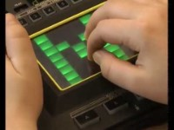
Groovebox, Drumpads und verwandte Instrumente
KaosPad – TenoriOn - RaveOlution
https://www.youtube.com/watch?v=DhKOyYwhIrQ

Slide 14
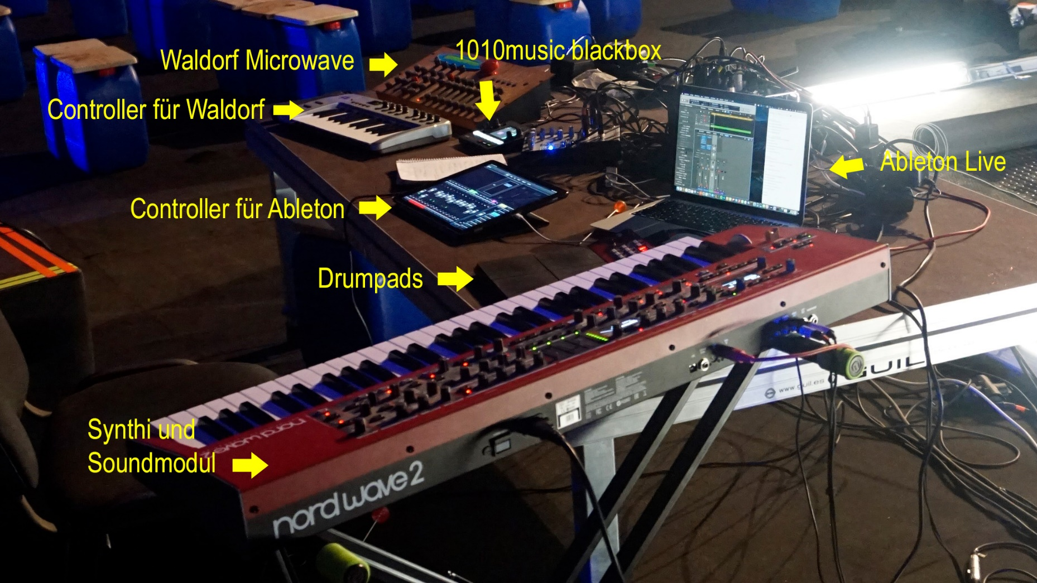
Beispiel 1 eines „Settings“
Performance am 4.12.2021 im „Tanque“ von Teneriffa https://youtu.be/7cRuVqtEihg

Slide 15
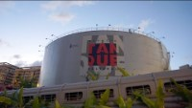
Beispiel 1 eines „Settings“
Performance am 4.12.2021 im „Tanque“ von Teneriffa https://youtu.be/7cRuVqtEihg

Slide 16
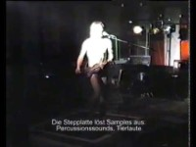
Beispiel 2 eines „Settings“
„Brain & Body“ verwendet eine midifizierte Stepplatte.
https://www.youtube.com/watch?v=P6adClx9M60&list=PLOrbiNMeluhX7WQvrZMHuye59WhrDnKsp&index=3

Slide 17
Ende Teil 2 Instrumente

